Slide 1
Operačné systémy
Andrej Šišila
IV.A

Slide 2
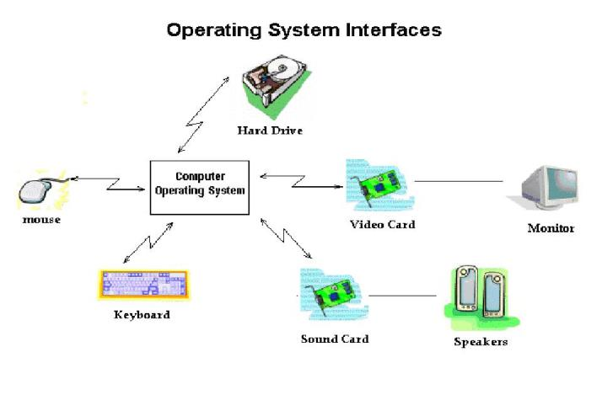
Čo je operačný systém?
Definícia, Funkcia, Výskyt

Slide 3
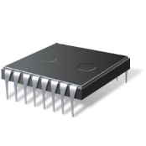


Ako funguje operačný systém
1.
BIOS
2.
Bootloader (zavádzač)
3.
Core (jadro)

Slide 4





Druhy operačných systémov
Windows
Unix
Linux
Android
MAC OS X

Slide 5
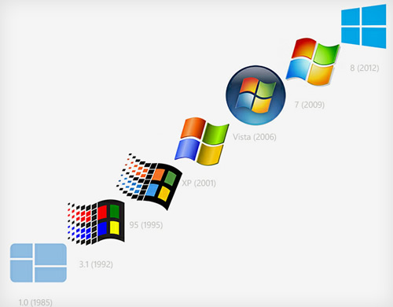
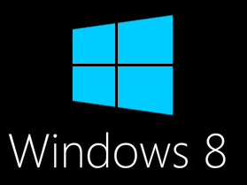
Windows

Slide 6
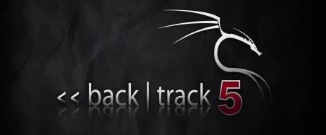

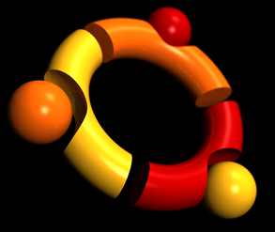

Linux
Vznik
Využitie

Slide 7


Android
Vznik
Využitie

Slide 8

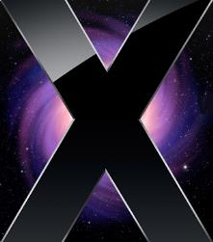

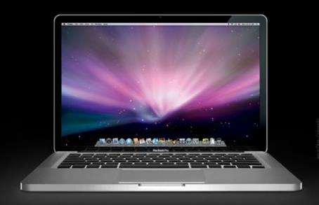
Macintosh
Vznik
Využitie

Slide 9



Porovnanie
Windows
Vysoká kompatibilita
Platený
Všestrannosť
Linux
Vysoká stabilita
Zadarmo/Platený
Serverové riešenie
Široký výber distribúcií
MAC OS X
Jednoduchosť
Multimédiá
Vyššia cena
Stále rovnaký vzhľad

Slide 10
Ďakujem za váš čas a pozornosť

Slide 11
Zdroje
https://itunes.apple.com/de/app/os-x-mountain-lion/id537386512?ls=1&mt=12
http://cs.wikipedia.org/wiki/Desktopov%C3%A9_prost%C5%99ed%C3%AD
http://sk.wikipedia.org/wiki/Opera%C4%8Dn%C3%BD_syst%C3%A9m
http://sk.wikipedia.org/wiki/Unix

